Slide 1
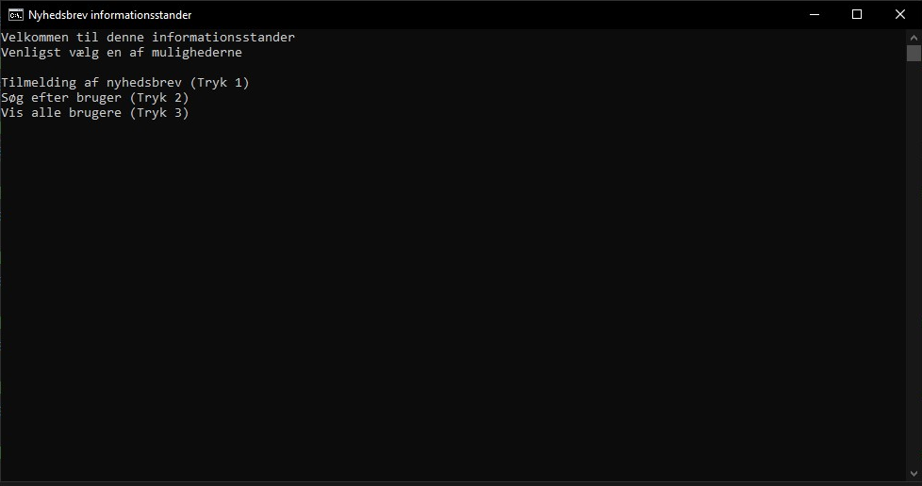
Programmering
Vores gruppe har udviklet et CLI/konsol-program, kodet og designet af mig.
Programmet simulerer en informationsstander som har mulighederne:
Tilmeldelse af nyhedsbrev, Søgning efter bruger, Visning af alle brugere.
Elementer brugt i programmet:
Variabler,
Klasser, Metoder, Egenskaber,
Datatyper Operatører, Kommentarer

Slide 2
Programmering (nøgleord, variabler, klasser, metoder, egenskaber)
Console (Klassen + Metoder + Egenskaber + Variabler + nøgleord) Console.Title = "Console Program Title";
Console.Clear();
Console.SetCursorPosition(0, 0);
Console.WriteLine("Skriver noget tekst NY linje");
Console.Write("Skriver noget tekst på SAMME linje");
Console.ReadKey(true);
ConsoleKey inputKey = Console.ReadKey(true).Key;
string userLineInput = Console.ReadLine();
String (Klassen + Metoder)
String.IsNullOrWhiteSpace(userLineInput);
String.Equals(userLineInput, "Noget CaSe SeNsItIvE tekst", StringComparison.Ordinal);
String.ToLower("STORT TEKST"); /*Til små bogstaver*/
Keywords (Variabler + nøgleord)
bool containsText = userLineInput.Contains("Noget tekst at sammenligne med");
private const string password = "Ab12345";
private static bool isPasswordEnabled = false;

Slide 3
Programmering (nøgleord, variabler, klasser, metoder, egenskaber)
private static readonly string[] informationOptions = new string[3]
{
"Tilmelding af nyhedsbrev", "Søg efter bruger", "Vis alle brugere",
};
while (true) { continue; return; break; }
for (int i = 0; i < informationOptions.Length; i++) {}
if (inputKey == ConsoleKey.D1 || inputKey == ConsoleKey.NumPad1) {}
switch (inputKey)
{
/*IF*/
case ConsoleKey.NumPad1:
case ConsoleKey.D1:{} break;
/*ELSE-IF*/ case ConsoleKey.NumPad2:
case ConsoleKey.D2: {} break;
/*ELSE*/
default: {} break;
}

Slide 4
Programmering (Datatyper)
string myString = "Noget tekst"; /*Indeholder tekst*/
bool myBoolean = (true | false); /*Indeholder true eller false lidt som en bit (0 eller 1)*/
byte myByte = myBoolean ? byte.MaxValue : byte.MinValue; /*Indeholder tal 0 til 255*/
ushort myUshort = myBoolean ? ushort.MaxValue : ushort.MinValue; /*Indeholder tal 0 til 2^16*/
int myInt = myBoolean ? int.MaxValue : int.MinValue; /*Indeholder tal -2^31 til +2^31*/
float myFloat = (float)myInt; /*Indeholder tal med decimaler*/
Enum myEnum = (Enum)Console.ReadKey().Key; /*Konvertere en deklareret enum til Enum klassen*/

Slide 5
Programmering (Operatører)
[] /*Array indeksering*/
/ /*Dividere*/
- /*Subtraktion*/
+ /*Addition*/
++ /*Øger værdien af variablen med 1*/
+= /*Øger værdien af variablen med indtastede værdi*/
< /*Er mindre end X*/
> /*Er større end X*/
% /*Modulus eller divideret rest*/
= /*Sæt en værdi på en variable*/
== /*Check om fx 2 string variabler har værdi*/
!= /*Check om fx 2 string variabler IKKE har værdi*/
|| /*Check HVIS 1 eller flere tilstande har ønsket værdi*/
&& /*Check HVIS ALLE tilstande har ønsket værdi*/

Slide 6
Programmering (Kommentarer)
//KommentarType1
/*KommentarType2*/
/// <summary>
/// KommentarType3
/// Det er nu ikke helt det samme som en kommentar, da et "summary" har mere funktionalitet
/// </summary>

Slide 7
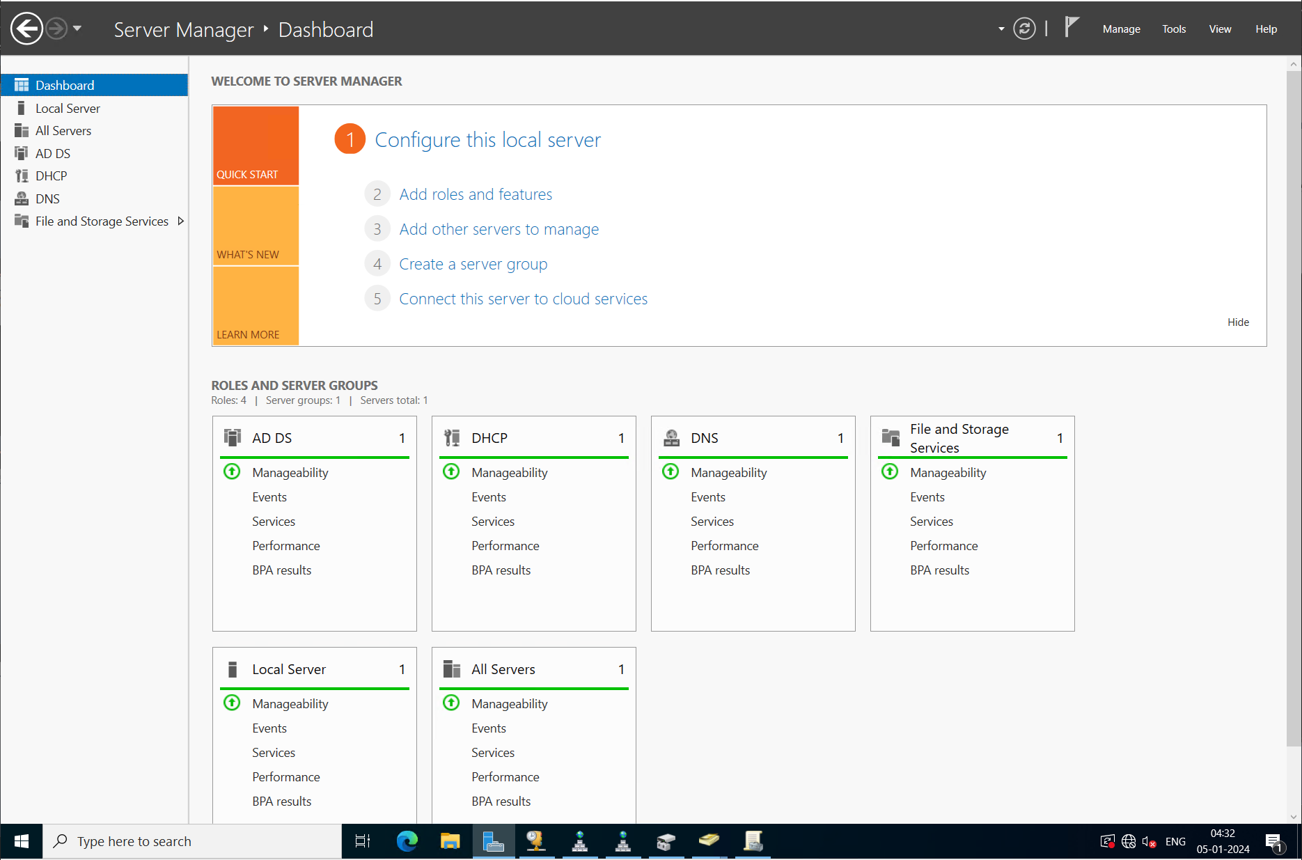
OS
Vores gruppe har installeret og konfigureret 2 virtuelle maskiner i Hyper-V,
med Windows 10 pro (klient) og Windows server 2022 med rollerne (AD DS, DCHP, DNS, FSS, AD UC). Server konfigurationsoversigt:
Active Directory Domain Services (AD DS) Det er grundkomponentet i et Active Directory
Dynamic Host Configuration Protocol (DHCP)
Domain Name System (DNS)
File & Storage Service (FSS)
Active Directory Users and Computers (AD UC)

Slide 8
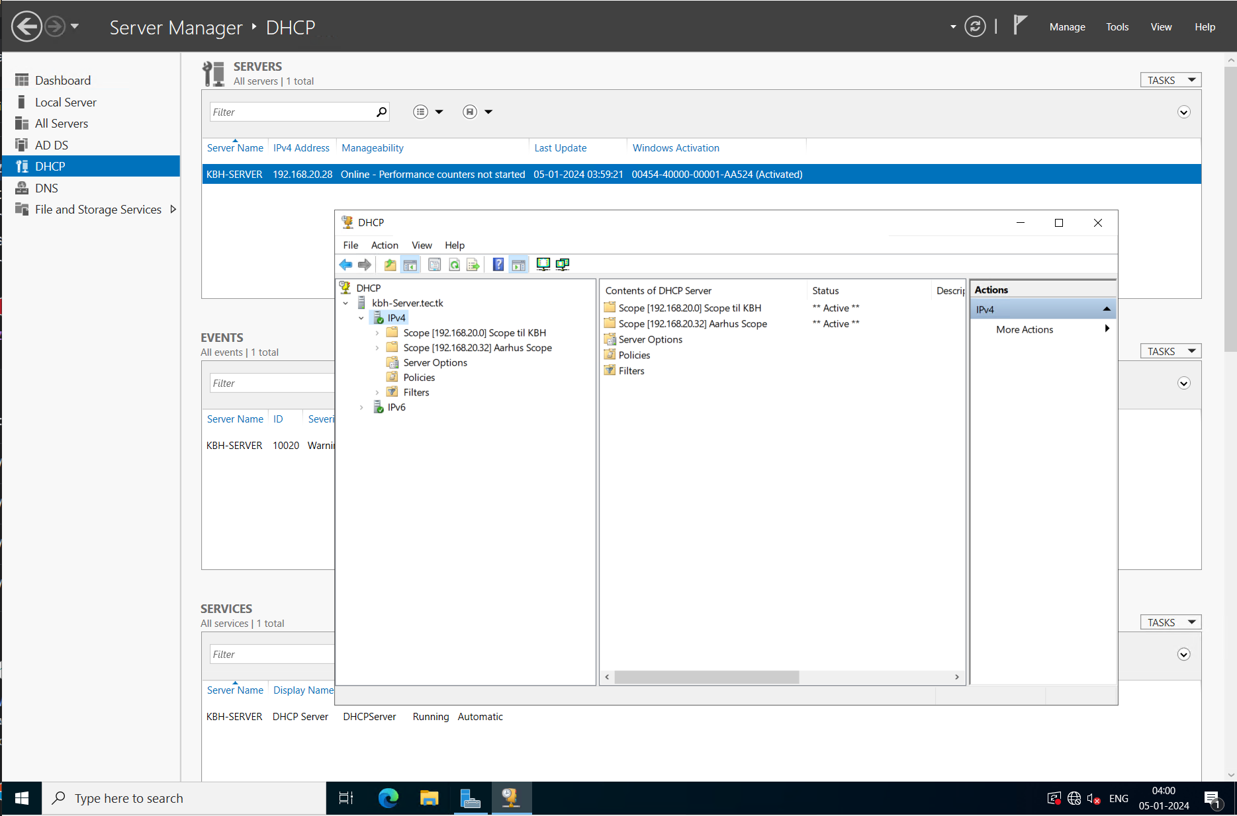
OS (DHCP)
DHCP rollen i AD er en netværksprotokols, som automatisk uddeler IP-adresser til enheder. Det smarte ved at bruge en DCHP server er: Automatisk uddeling af IP-adresser fra et scope. Automatisk tilbagetrækkelse af inaktive IP-adresser. Overblik over IP-adresser uddelt. Nemmere administration sammenlignet med manuel opsætning af statiske IP-adresser.

Slide 9
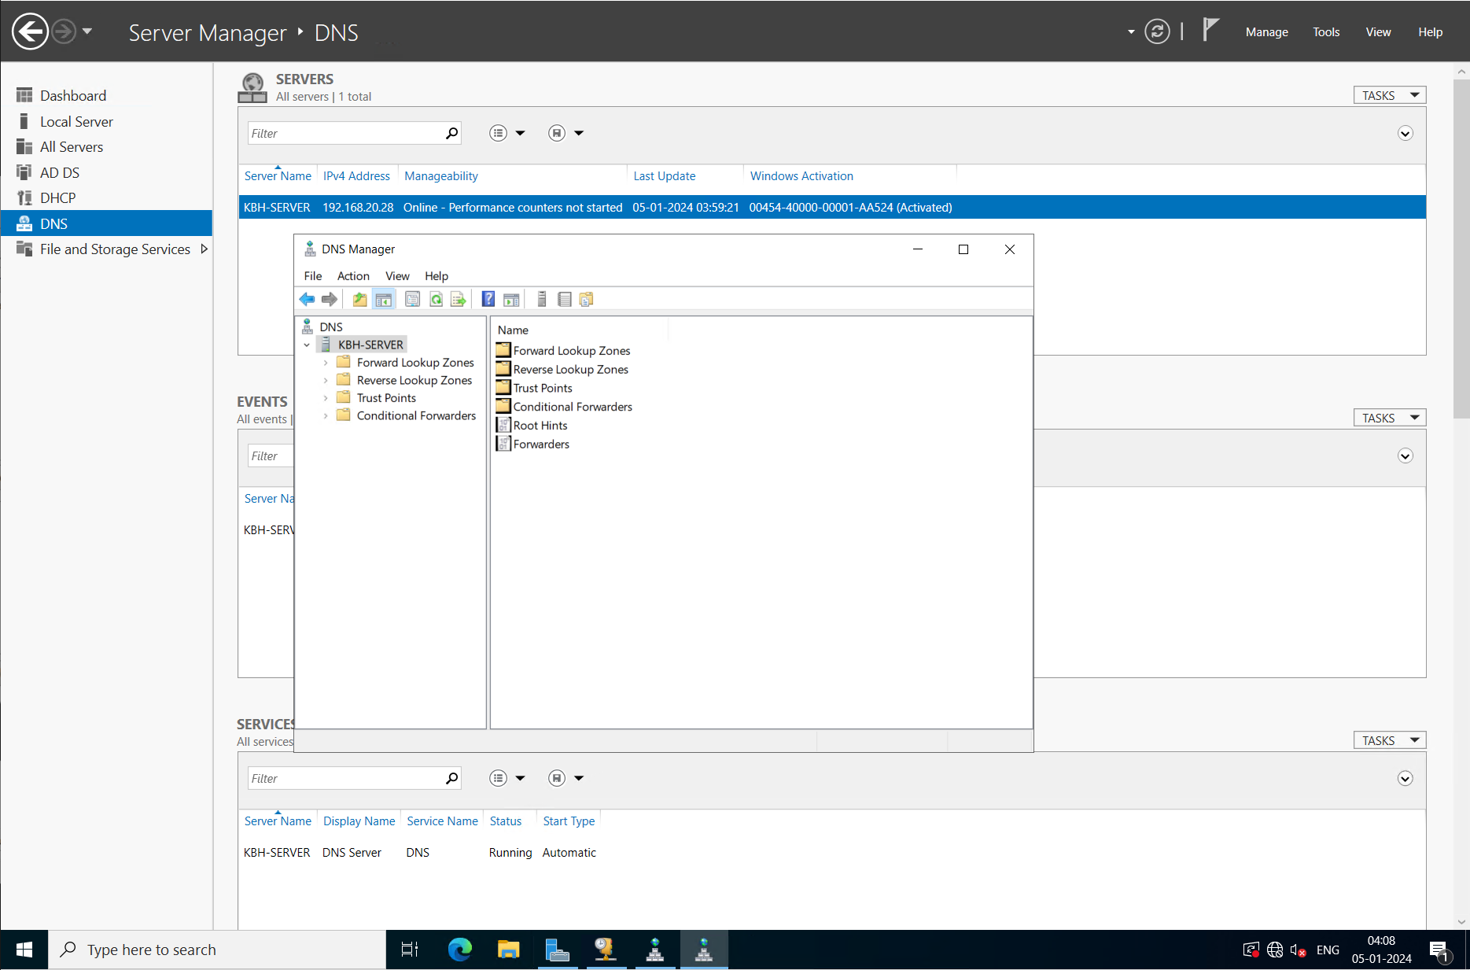
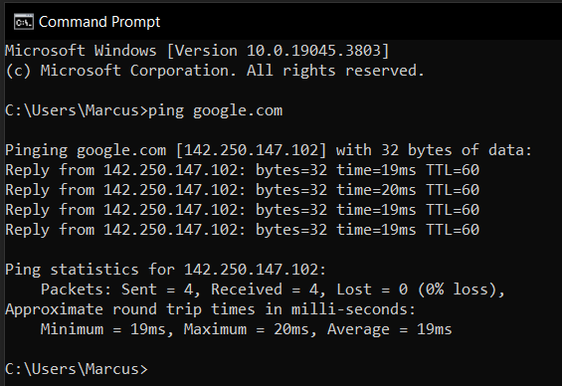
OS (DNS)
DNS kan sammenlignes lidt med en telefonbog, men i stedet for telefonnummer har vi IP-adresser. Eksempel på DNS: Når en bruger sender en forespørgsel til "google.com", bliver forespørgslen videresendt til en DNS-server som finder den rigtige IP-adresse for domænenavnet "google.com". Derefter bliver IP-adressen fra DNS-serveren returneret til brugerens IP-adresse.

Slide 10
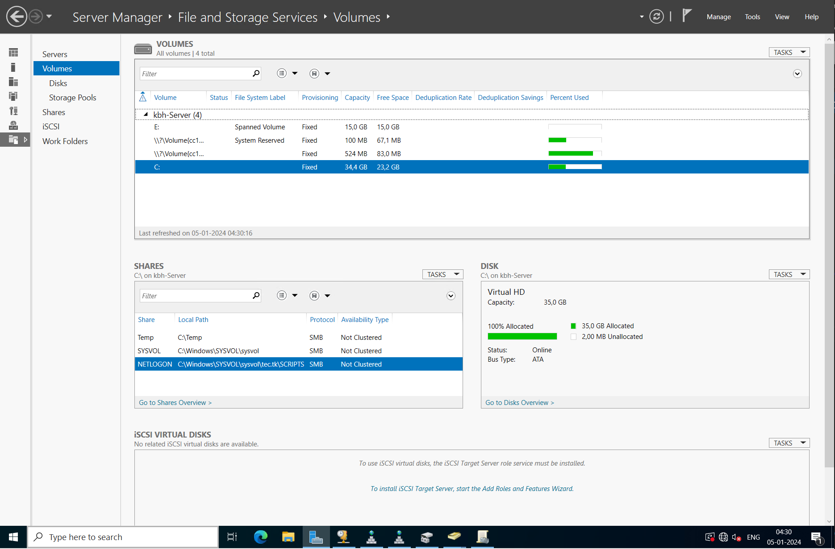
OS (FSS)
FSS-rollen i AD er en filserver, som kan bruges til centraliseret filadministration og deling af filer og mapper.
Konfigurationen af filserveren kan sammenflettes med grupperne og brugerne fra AD UC, hvilket kan forbedre sikkerheden.
En filserver gør det også muligt at: konfigurere fjernkontrol til filer, Automatisk backup til datacenter (fx OneDrive), Overvågning af fil ændring.

Slide 11
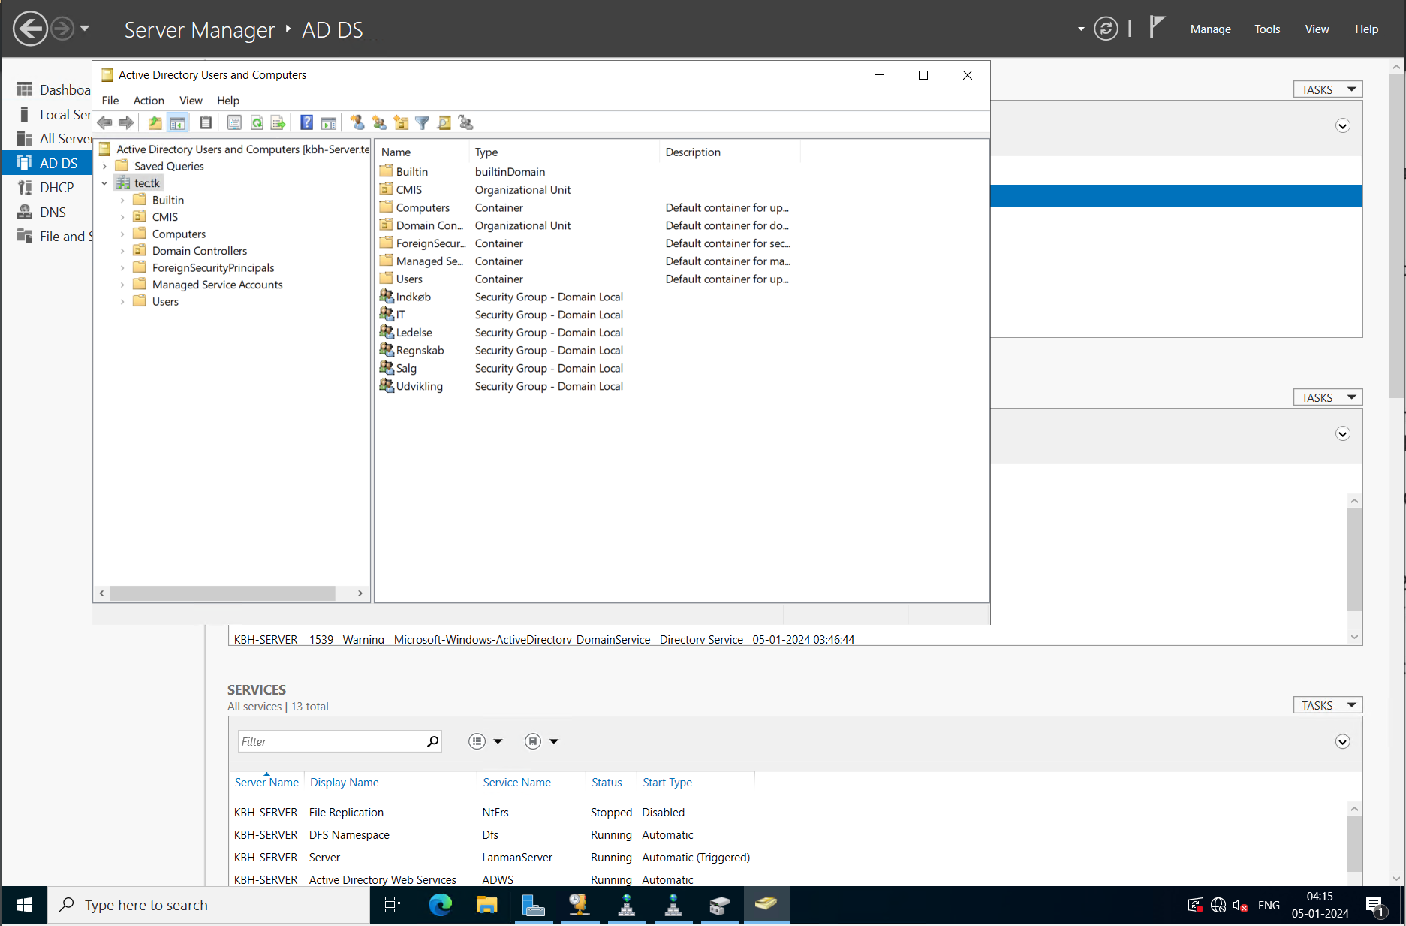
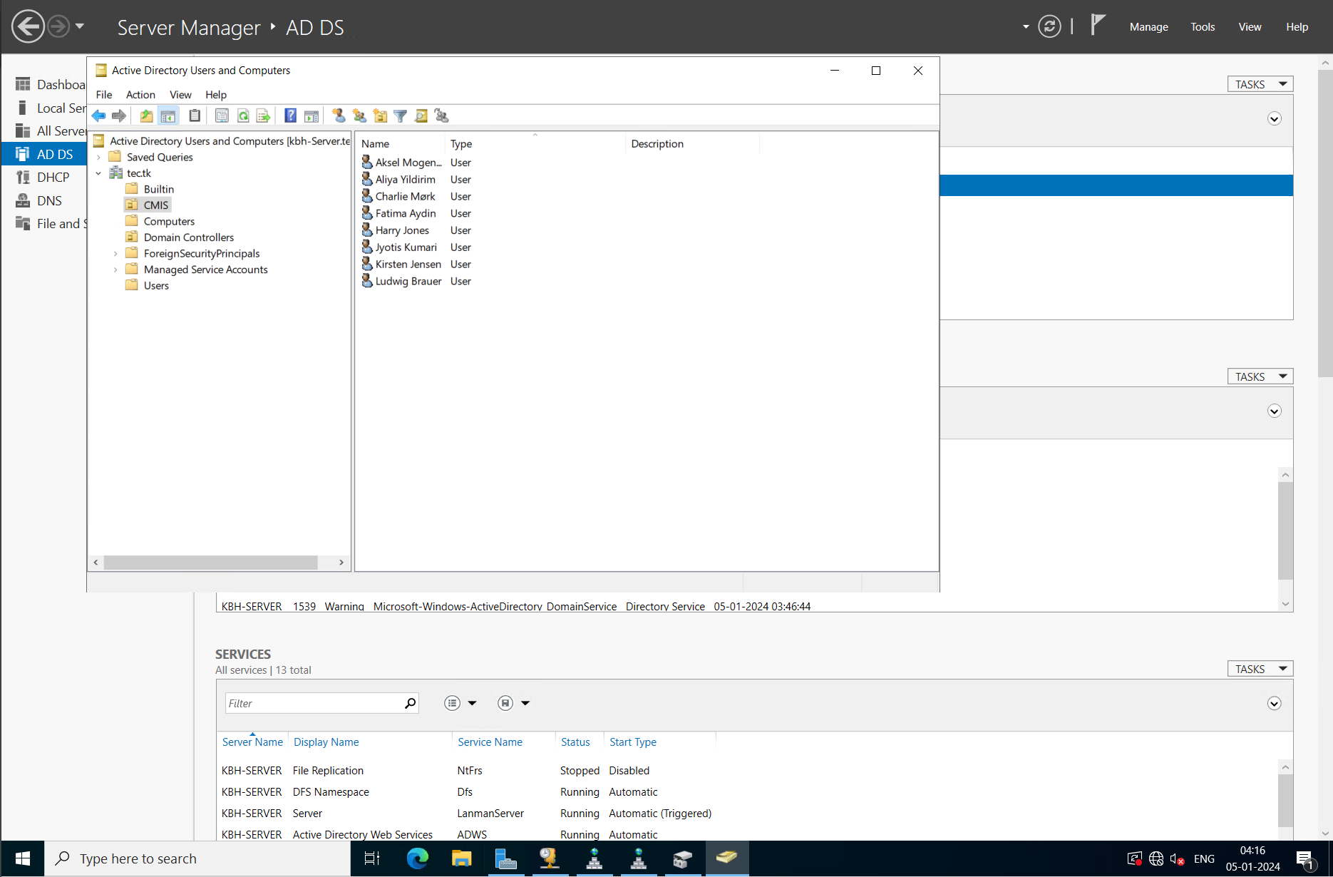
OS (AD UC)
Det smarte ved “AD UC” er at have en centraliseret administration hvor bruger og grupper konfigureres AD UC giver øget sikkerhed og bedre kontrol over administrationen
sammenlignet med en workgroup-løsning, som hurtigt kan blive rodet med mange brugere.
Grupper
Brugere

Slide 12
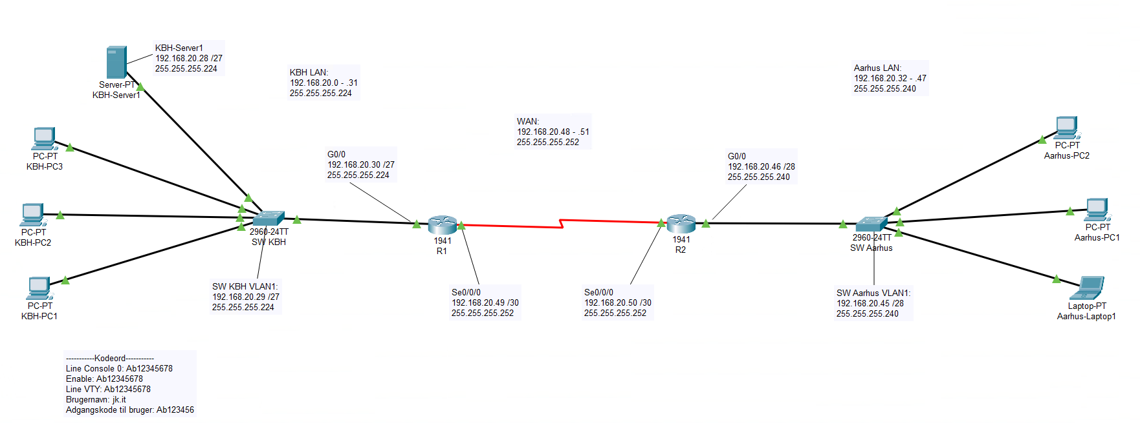
Netværk
Vores gruppe har opbygget et skalerbart netværk, med afdelinger i København og Aarhus, som har en DHCP server i København. Netværks konfigurationsoversigt: Forskellige enheder Variable Length Subnet Mask (VLSM)
Virtual private network (VPN)
IOS kommandoer brugt

Slide 13




Netværk (Enheder)
Router Ansvarlig for at route pakker af data, mellem forskellige netværk. (Fx fra internettet til et intranet eller mellem WANs)
Switch Ansvarlig for at videresende pakker af data, mellem forskellige enheder på samme netværk.
Server Kan konfigureres til at have mange “Services” såsom: HTTP (Webserver), DHCP, Fildeling (FTP), DNS, Email
Personal Computer (PC) Er et “End device” som er forbundet til netværket med kabel

Slide 14
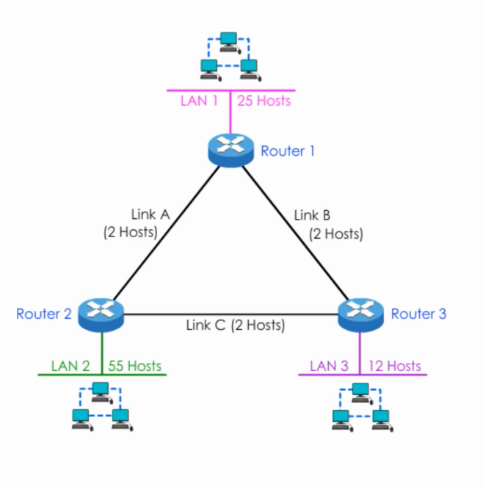
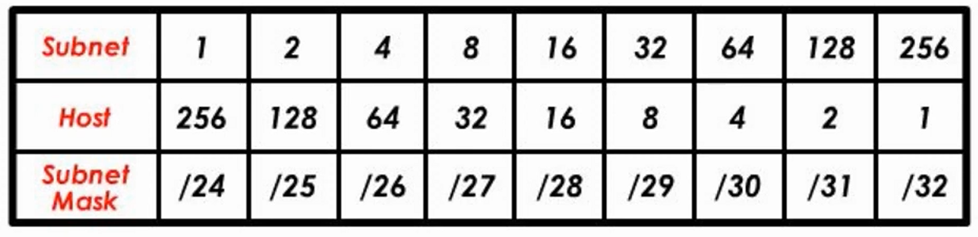
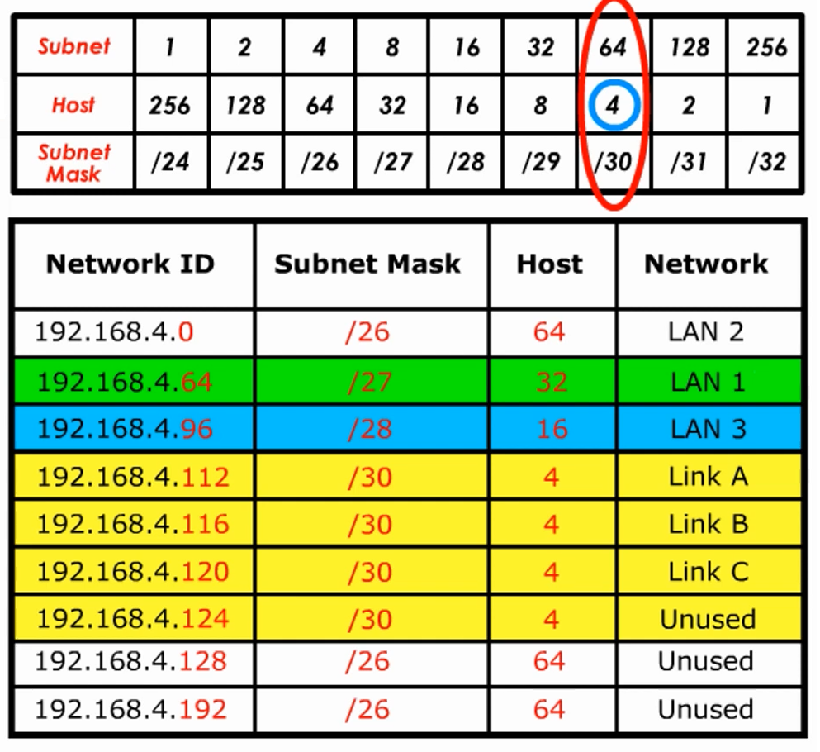
Netværk (VLSM)
Vi skal sortere netværkene, efter antallet af påkrævede hosts. (HUSK første og sidste er reserveret til netid og broadcast) LAN 2: 55 Hosts LAN 1: 25 Hosts LAN 3: 12 Hosts Nu kan vi bruge vores binære tabel
Eksempel på netværk

Slide 15
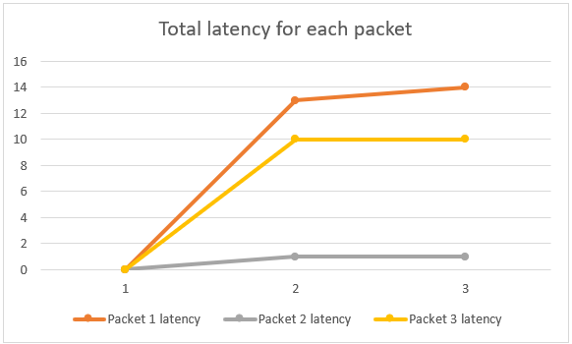
Netværk (VPN)
Her sender vi en pakke over netværket, fra PC1 i københavnsafdelingen, til PC2 i aarhusafdelingen med vores WAN forbindelse igennem VPN tunnelen. Alt data bliver krypterert mellem PC’erne ved brug af Advanced Encryption Standard (AES) 128bit som giver 2^128 mulige nøgler. En VPN kan også bruges til at give medarbejdere adgang til virksomhedens netværk, via en sikker forbindelse evt. hjemmefra.
ms
ms
ms
ms
ms
VPN Tunnel
ms
ms
ms
ms
Hop
Hop
Hop
KBH-PC1 -> R1
R1 -> R2
R2 -> Aarhus-PC2

Slide 16
Netværk (IOS Kommandoer)
Router (config-if)# ip helper-address <IP-Address> Fortæller routeren hvor DHCP serverens ip-adressen er på netværket. Router (config)# router rip Router (config-router)# version 2 (Understøtter VLSM) Router (config-router)# network <IP-Address>
Router (config-router)# no auto-summary Gør det muligt at 2 routere kan kommunikere med hinanden, over WAN-forbindelser ved hjælp af den serielle grænseflade. Switch (config)# ip default-gateway <IP-Address>
Fungere som en failsafe, hvis den ønskede adresse ikke er tilgængelig,
så sendes pakken til den indtastede ip-addrese i stedet. (skriv ip-adressen på routeren) Router# copy running-config startup-config Gemmer den kørende konfiguration ned på enheden. Router (config)# line vty 0 4
Virtual Teletypes konfigurere for fjernforbindelse til enhedens porte, I den specificerede range. Router (config)# service password-encryption Slår en service til som kryptere alle kodeord, konfigureret EFTER servicen er arktiveret.

